Slide 1
283期DEMO
學生:葉書齊

Slide 2
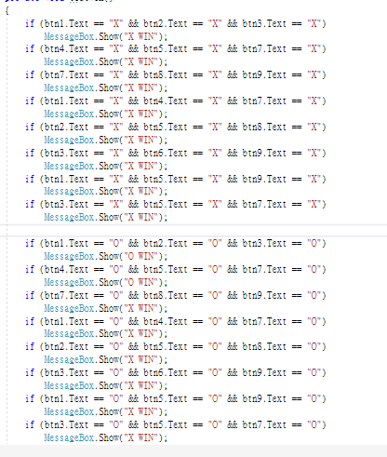
主題一:井字遊戲
Step1:將所有可能列出來

Slide 3
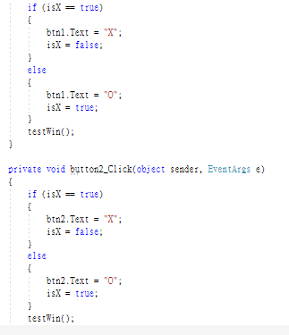
Step2:用Bool的
True&false顯示X&O
Notes:
顯示X&O

Slide 4
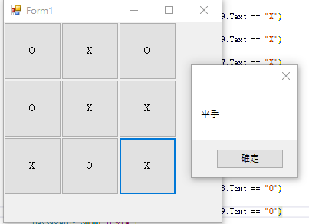
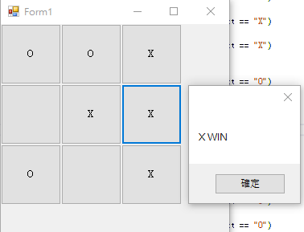
執行畫面

Slide 5
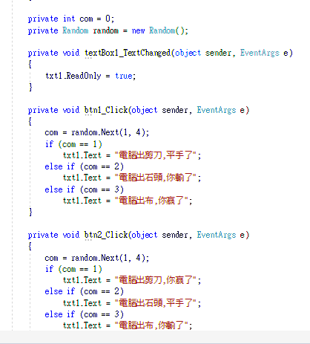
主題二:猜拳
方法:用亂數&if else 來判斷是否勝利

Slide 6
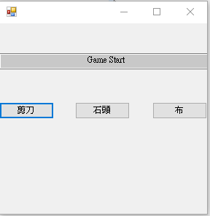
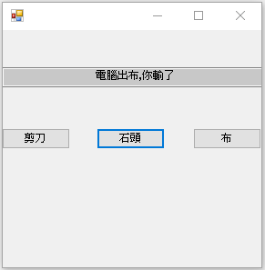
執行畫面

Slide 7
DEMO到此結束
謝謝各位聆聽^^

